Slide 1
Horizon Totaal
Zorg en Welzijn (Lifestyle)

Slide 2
Koken
In de keuken

Slide 3
De keuken
Koken

Slide 4
De keuken

Slide 5
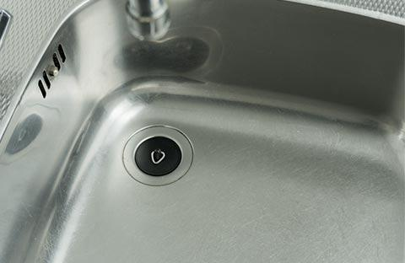
De keuken
De kraan
De gootsteen

Slide 6
De keuken
Het gasfornuis
Inductie koken

Slide 7
De keuken
De oven
De magnetron

Slide 8
De keuken
De koelkast
De vriezer

Slide 9
De keuken
De afzuigkap
De afwasmachine

Slide 10
De pannen
Koken in de keuken

Slide 11
De pannen
De pan
De steelpan

Slide 12
De pannen
De koekenpan
De wok

Slide 13
Koken of bakken

Slide 14
Het bestek
Koken in de keuken

Slide 15
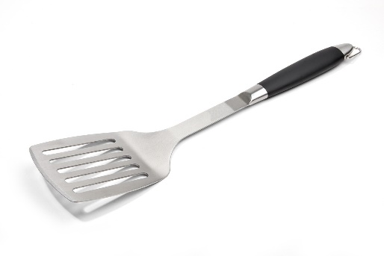
Het bestek
Het mes De vork De lepel
De garde De spatel

Slide 16
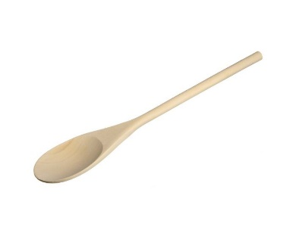
Het bestek
De opscheplepel De pollepel
De soeplepel de theelepel

Slide 17
Het servies
Koken in de keuken

Slide 18
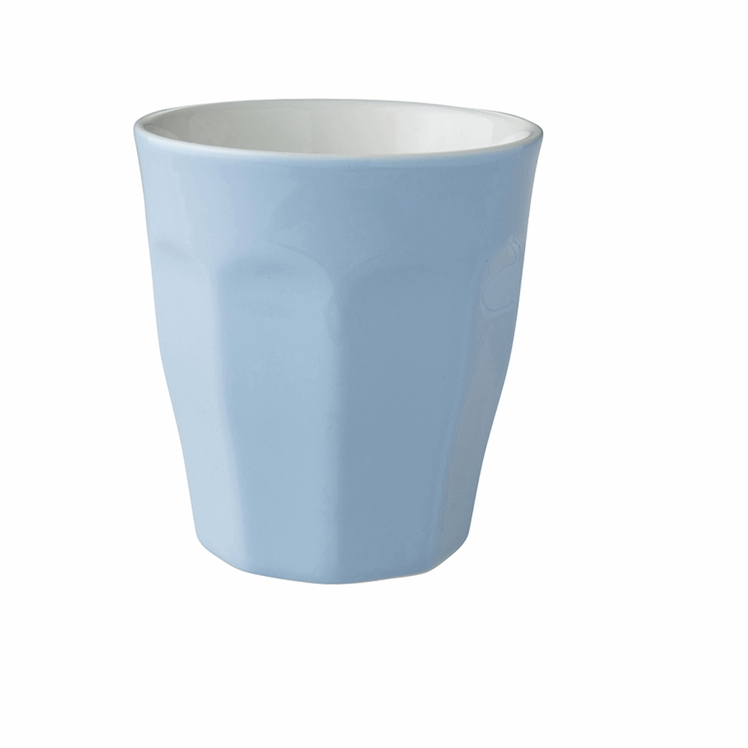
Het servies
Het glas De beker
De mok De kop en schotel

Slide 19
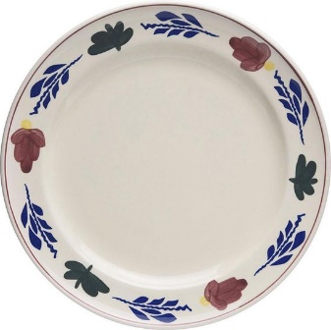
Het servies
De kan Het bord
De kom De schaal

Slide 20
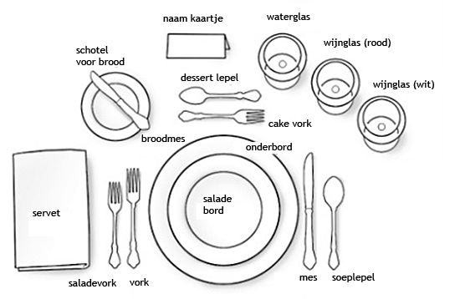
Het restaurant

Slide 21
Gezond en ongezond

Slide 22
Afwassen
Afwassen in de keuken

Slide 23
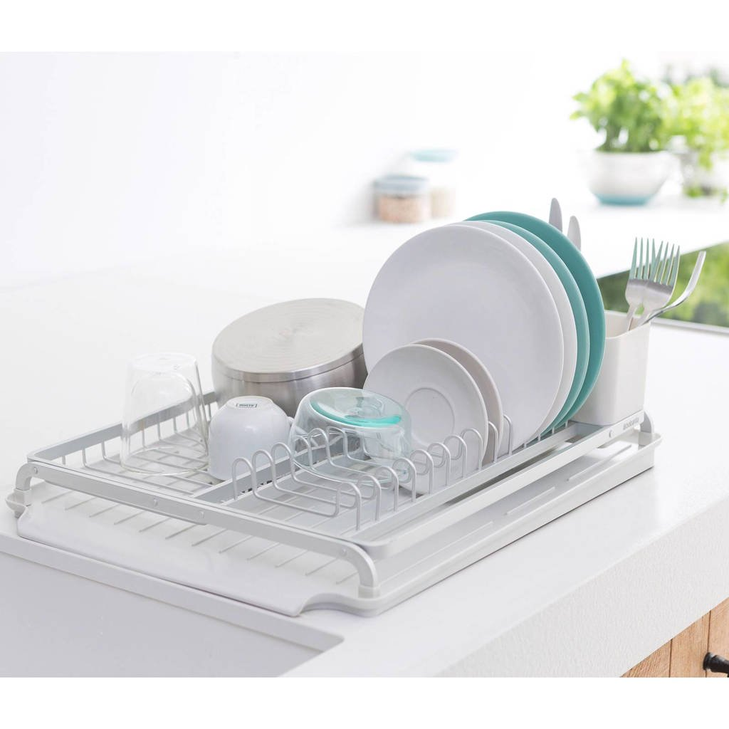
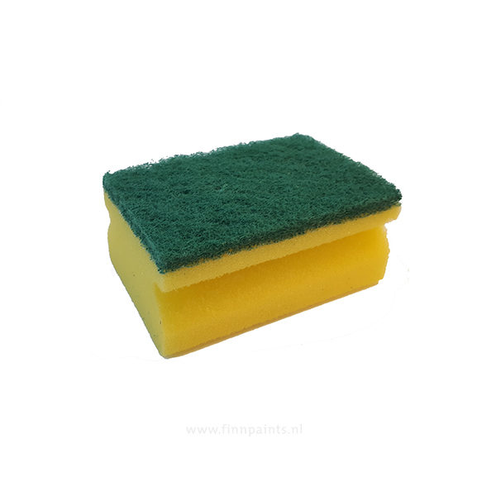
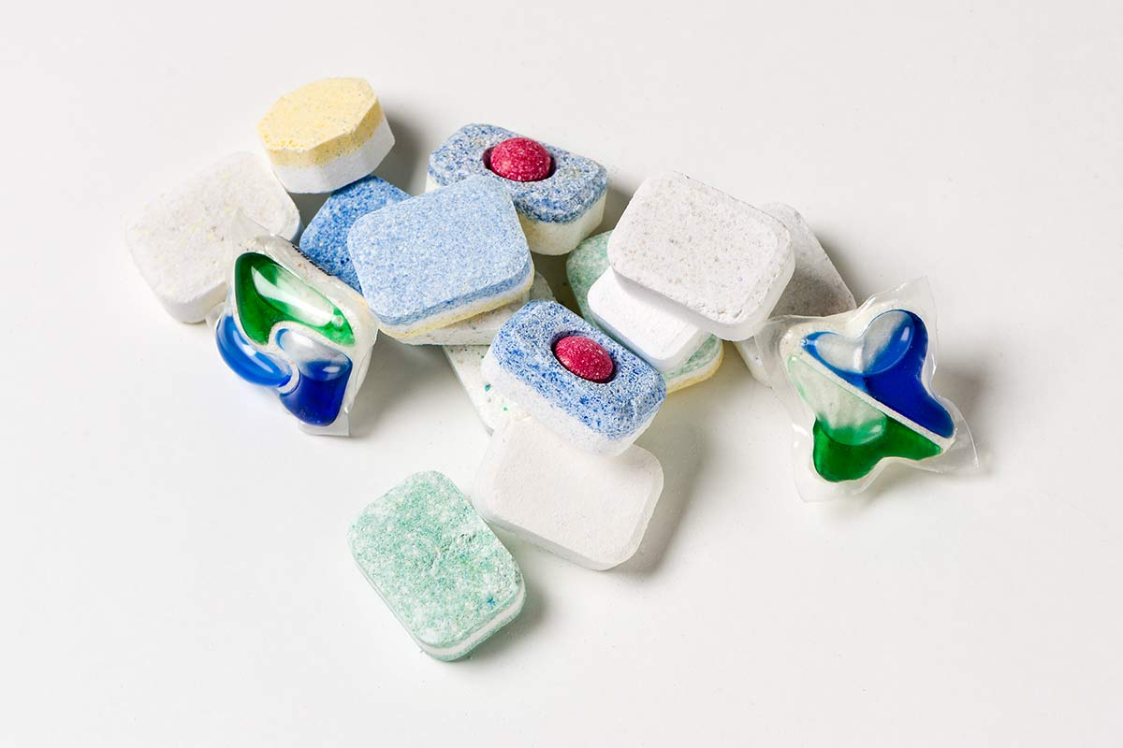
Afwassen
Het afwasmiddel De afwasborstel
De afwastabletten Het schuursponsje
De afwasteil Het afdruiprek

Slide 24
Afwassen
De handdoek en de theedoek
De vaatdoek

Slide 25
Afval
recyclen

Slide 26
Recyclen

Slide 27
Verzorging
Verzorgen = schoonmaken (lichaam, kleding, huis)

Slide 28
Verzorging
De badkamer

Slide 29
De badkamer

Slide 30
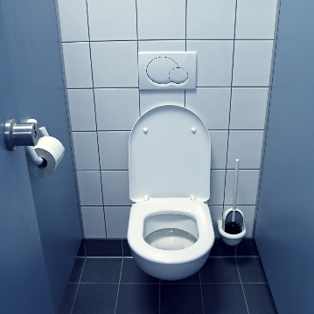
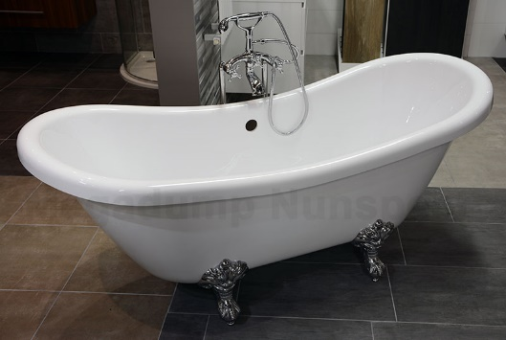
De badkamer
De douche Het bad
De wastafel Het toilet/de wc

Slide 31
Lichaams verzorging
Verzorging

Slide 32
Lichaamsverzorging
Haren wassen
De borstel De kam

Slide 33
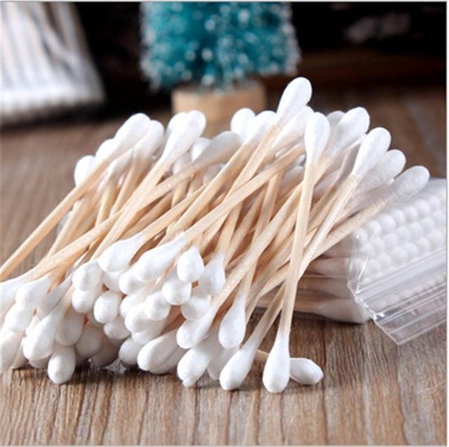
Lichaamsverzorging
De zeep De crème
De wattenschijfjes De wattenstaafjes

Slide 34
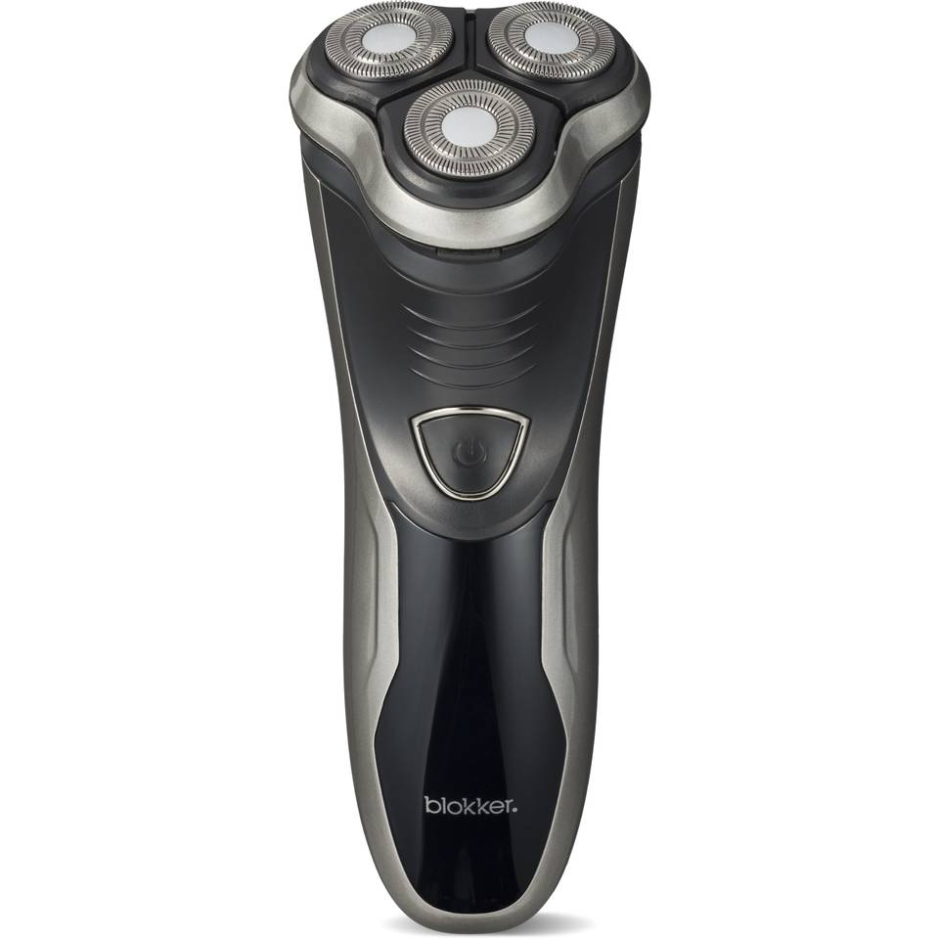
Lichaamsverzorging
Scheren (nat of droog)
Tandenpoetsen

Slide 35
Lichaamsverzorging
De deodorant
De parfum/eau de toilet

Slide 36
Make-up
Nikkie Tutorials
muziek opdracht

Slide 37
Wassen
Verzorging

Slide 38
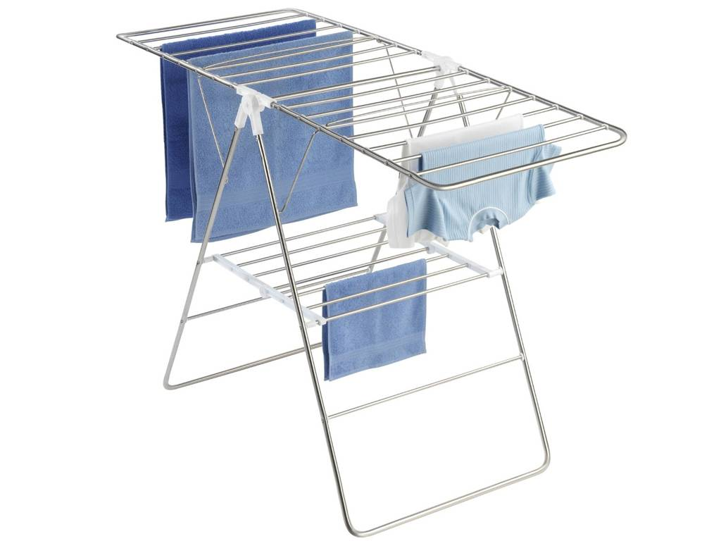
Wassen (textiel) Muziek opdracht
De wasmachine De droger
De wasmand Het droogrek

Slide 39
Strijken
De strijkplank
De strijkbout

Slide 40
Hulpverlening
Verzorging

Slide 41
Hulpverlening
Hulp (helpen)
Verlening (verlenen)
Verlenen = Geven
Voor iemand zorgen/iemand helpen
Verzorging/hulpverlening

Slide 42
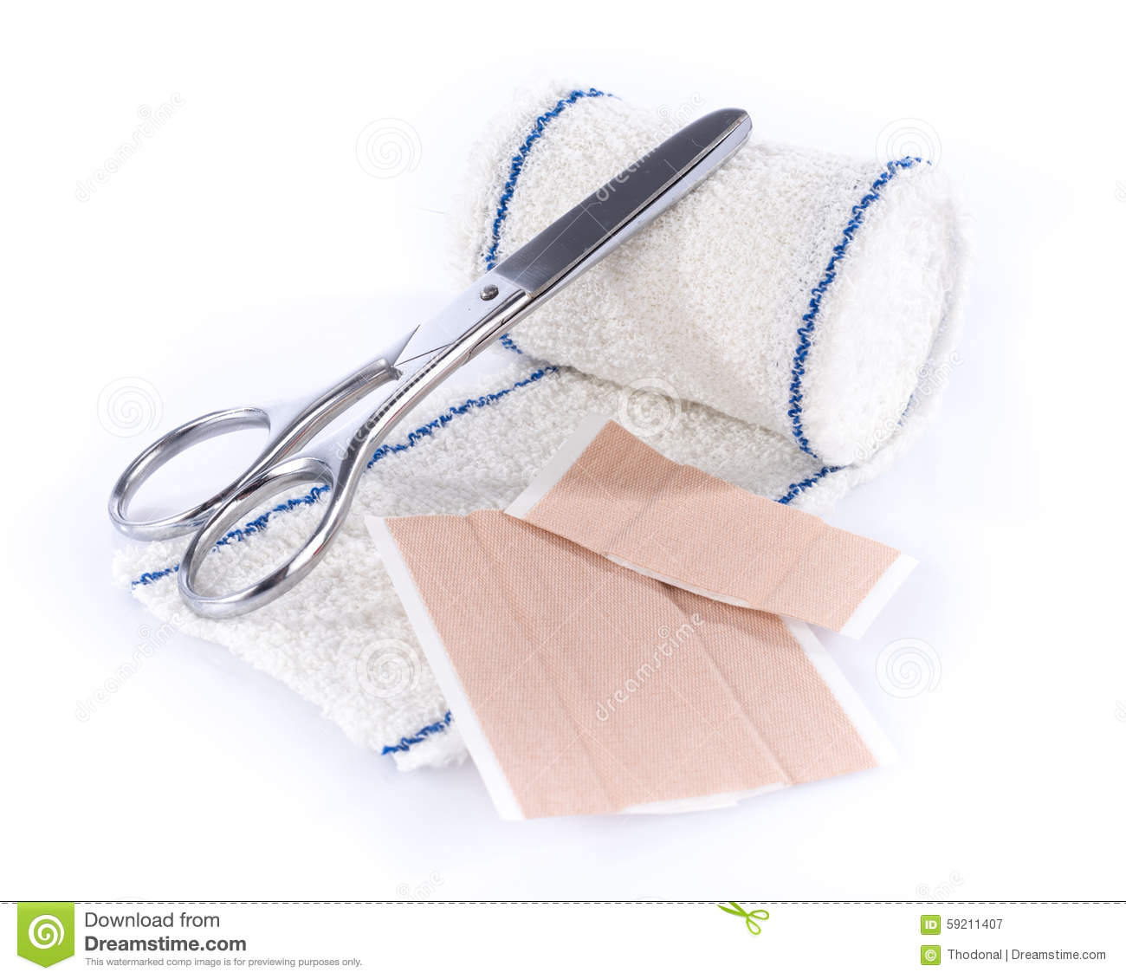
Hulpverlening
Het ziekenhuis De verpleegkundige
De apotheek Verband en pleister

Slide 43
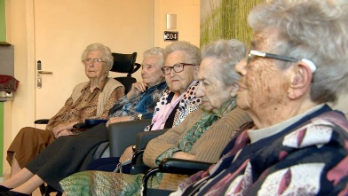
Hulpverlening
Het Kinderdagverblijf De luier
Het bejaardenhuis/ De rolstoel
Het verzorgingshuis

